Slide 1
開盤前更新
2026-10-23 | 2026 德明X富達投資擂台
台股投資競賽 開盤前更新 2026-10-23 | 1

Slide 2
今日重點
總資產
863 萬
累積報酬
-13.68%
執行後持股率
92.9%
大盤預測開盤
-0.87%
• 美股隔夜因市場對人工智慧巨額資本支出疑慮再起，加上中東地緣政治緊張推升西德州原油上漲 1.88% 至 98.98 美元，引發科技股重挫與避險潮。費城半導體暴跌 6.72%、那斯達克下跌 2.60%、標普500 下跌 1.21%，台積電ADR亦重挫 4.52%，輝達跌 4.40%、超微大跌 8.10%。恐慌情緒蔓延使 VIX恐慌指數飆升 14.09% 至 19.03，資金轉入債市避險，帶動美 10 年債殖利率下跌 3.75% 至 4.95%。
• 受美股重挫與台積電ADR大跌影響，加權指數模型預測今日開盤下跌 0.87%（開盤價估 45640.89 點），開盤跳空命中率達 83.6%；盤中預測續跌 1.07%，盤中走勢命中率為 66.7%。大盤整體呈現開低走低格局，受外資持續提款與半導體賣壓籠罩，盤中缺乏反彈動能，操作上需嚴格遵守停損紀律以控管回檔風險。（08:20 更新：那斯達克期貨 29104.25，-3.01%）
台股投資競賽 開盤前更新 2026-10-23 | 2

Slide 3
庫存怎麼處理
標的 | 持股 | 損益 | 建議 | 數量 | 限價
3189 景碩 | 1,639 | -9.06% | 全部出清 | 賣出全部 1 張又 639 股（共 1,639 股） | 976.0
6196 帆宣 | 2,150 | -5.95% | 全部出清 | 賣出全部 2 張又 150 股（共 2,150 股） | 591.0
1560 中砂 | 1,091 | -16.88% | 全部出清 | 賣出全部 1 張又 91 股（共 1,091 股） | 837.0
6213 聯茂 | 1,000 | +6.87% | 全部出清 | 賣出全部 1 張（1,000 股） | 769.0
2889 國票金 | 40,416 | +5.68% | 全部出清 | 賣出全部 40 張又 416 股（共 40,416 股） | 16.75
5880 合庫金 | 24,000 | +7.89% | 全部出清 | 賣出全部 24 張（24,000 股） | 27.9
3591 艾笛森 | 20,528 | -6.36% | 全部出清 | 賣出全部 20 張又 528 股（共 20,528 股） | 26.55
2845 遠東銀 | 36,071 | +2.55% | 全部出清 | 賣出全部 36 張又 71 股（共 36,071 股） | 13.15
2915 潤泰全 | 7,173 | +0.45% | 全部出清 | 賣出全部 7 張又 173 股（共 7,173 股） | 57.2
2103 台橡 | 3,000 | -4.88% | 全部出清 | 賣出全部 3 張（3,000 股） | 27.8
2360 致茂 | 8 | -16.30% | 全部出清 | 賣出全部 8 股（零股） | 1960.0
6182 合晶 | 1,000 | -9.65% | 減碼 | 賣出 333 股（零股），保留 667 股（零股） | 103.0
2885 元大金 | 1,000 | +1.83% | 加碼 | 加買 10 張又 611 股（共 10,611 股），加碼後共 11 張又 611 股（共 11,611 股） | 71.3
3037 欣興 | 570 | -8.18% | 續抱 | 維持 570 股（零股） | —
台股投資競賽 開盤前更新 2026-10-23 | 3

Slide 4
警示提醒（嚴重 4／警告 4）
【嚴重】3189 景碩：已跌破停損價 999.0（目前 986.0）：依紀律全數出場 → 建議賣出 1 張又 639 股（共 1,639 股）（持有 1,639 股的 100%），限價 976.0
【嚴重】1560 中砂：已跌破停損價 936.69（目前 846.0）：依紀律全數出場 → 建議賣出 1 張又 91 股（共 1,091 股）（持有 1,091 股的 100%），限價 837.0
【嚴重】6196 帆宣：已跌破停損價 599.23（目前 597.0）：依紀律全數出場 → 建議賣出 2 張又 150 股（共 2,150 股）（持有 2,150 股的 100%），限價 591.0
【嚴重】2360 致茂：已跌破停損價 2069.91（目前 1980.0）：依紀律全數出場 → 建議賣出 8 股（零股）（持有 8 股的 100%），限價 1960.0
【警告】6213 聯茂：單日重挫 -5.59%：先減碼三分之一，確認原因後再決定 → 建議賣出 333 股（零股）（持有 1,000 股的 33%），限價 769.0
【警告】6182 合晶：單日重挫 -5.86%：先減碼三分之一，確認原因後再決定 → 建議賣出 333 股（零股）（持有 1,000 股的 33%），限價 103.0
【警告】費城半導體重挫 -6.72%：電子權值股開盤大概率承壓 → 半導體／電子持股開盤先觀察，不急著加碼
【警告】19 檔跌停：集中在：電子零組件業 6 檔、通信網路業 3 檔、光電業 2 檔 → 同產業持股留意連動下跌
台股投資競賽 開盤前更新 2026-10-23 | 4

Slide 5
今日漲跌停與原因（漲停 21／跌停 19）
標的 | 產業 | 可能原因
跌停｜3081 聯亞 | 通信網路業 | 可能原因（新聞）：【13:24 即時新聞】聯亞(3081)盤中走強，市場聚焦AI矽光與營收連創新高 - CMoney；獲
跌停｜6209 今國光 | 光電業 | 可能原因（新聞）：光學元件全面沸騰！「這檔」 處置期滿秒鎖漲停今國光2.1萬張買單爭進場、佳凌、歐特明強漲逾6% - Y
跌停｜3624 光頡 | 電子零組件業 | 可能原因（新聞）：光頡(3624)交期排到2027年下半年！預算達成率僅84%的一年，AI與漲價怎麼讓2026年翻盤？
跌停｜3441 聯一光 | 光電業 | 可能原因（新聞）：【13:24 即時新聞】聯一光(3441)股價走強，主力與法人籌碼同時受關注 - CMoney投資網誌
漲停｜2468 華經 | 資訊服務業 | 可能原因（新聞）：【10:26 即時新聞】華經(2468) 股價走強貼近波段高位，資安題材續吸引買盤 - CMoney投
漲停｜2465 麗臺 | 電腦及週邊設備業 | 可能原因（新聞）：今日漲停股｜資安事件頻傳引爆剛性需求，華經、驊宏資、麗臺強勢攻上漲停1022｜豐雲學堂2026 年 1
漲停｜6148 驊宏資 | 資訊服務業 | 可能原因（新聞）：驊宏資(6148) 個股概覽 | 個股 - 股市 - CMoney；【10:33 即時新聞】驊宏資(6
漲停｜4577 達航科技 | 其他電子類 | 可能原因（新聞）：【12:47 即時新聞】達航科技(4577)盤中續揚，主力買盤與營收成長成焦點 - CMoney投資網
漲停｜3691 碩禾 | 光電業 | 可能原因（新聞）：【10:19 即時新聞】碩禾(3691) 盤中大漲近九成一，買盤回流聚焦營收成長 - CMoney投資
漲停｜7730 暉盛-創 | 半導體業 | 可能原因（新聞）：暉盛接單火熱 業績升溫 - 經濟日報；《半導體》暉盛亮燈攻頂登4個半月高價- 上市櫃 - 旺得富理財網
漲停｜6221 晉泰 | 資訊服務業 | 可能原因（新聞）：晉泰(6221) 個股概覽 | 個股 - 股市 - CMoney；【09:12 即時新聞】晉泰(622
漲停｜6945 圓祥生技 | 生技醫療業 | 可能原因（新聞）：6945 圓祥生技 - 2026年3月20日 到 2026年10月16(實際是統計到... - 股市爆
台股投資競賽 開盤前更新 2026-10-23 | 5

Slide 6
三籃配置：進攻 75%／穩健 25%／ETF 0%
比例如何決定
• 黃燈：灰燈（中性）但出現 1 項風險訊號，先暫停追高 → 進攻籃 80%（已持續 6 個交易日）
• 依據（報酬率第一）：十年回測每次前 20 名 20 日報酬，進攻籃在綠燈 6.0%／灰燈 6.2%／紅燈 3.7%，都高於穩健籃 4.4%／3.8%／2.1%，勝率相近
• 調整 Agent 偵測到 2 項失誤 → 進攻 −5%，待模型修正後再恢復
• 股票內部：進攻籃 75%、穩健籃 25%
• 今日配置（佔股票＋ETF 目標持股）：進攻籃 75%、穩健籃 25%、ETF 籃 0%
• ETF 基準比例 0%（分散個股風險、證交稅 0.1%）
• 今日 ETF 籃比例 0%（佔股票＋ETF 目標持股；基準 0% 已依上述條件調整）
各籃內容
【進攻籃】目標 583 萬，執行後佔總資產 67.4%
• 進攻籃買進：2468 華經、2069 運錩、6456 GIS-KY
【穩健籃】目標 194 萬，執行後佔總資產 25.0%
• 穩健籃買進：1736 喬山、2885 元大金、1617 榮星、1808 潤隆
【ETF 籃】目標 0 萬，執行後佔總資產 0.0%
• ETF 籃買進：無
• 今日股票內部配置維持進攻籃 75.0%、穩健籃 25.0%，ETF籃為 0.0%。市場燈號維持在灰燈但出現風險訊號的黃燈狀態，由於費城半導體重挫 6.72%，且偵測到 2 項失誤，進攻籃比例自 80.0% 扣減 5.0% 至 75.0% 以控制風險。進攻籃換入營收年增率高且具創高動能的華經、運錩與 GIS-KY；穩健籃則加碼元大金，並布局具低回檔特性的喬山、榮星與潤隆，藉由平衡配置兼顧反彈動能與防守力道。
台股投資競賽 開盤前更新 2026-10-23 | 6

Slide 7
穩健籃候選（收正報酬機率高、回檔小、不追高）
標的 | 產業 | 收正機率 | 預期回檔 | β | 穩健分數 | 訊號
00731 復華富時高息低波 | ETF | 75.0% | -4.7% | 0.36 | +0.81 | 買進候選
00915 凱基優選高股息30 | ETF | 74.0% | -6.3% | 0.46 | +0.78 | 買進候選
00900 富邦特選高股息30 | ETF | 68.1% | -6.2% | 0.40 | +0.73 | 買進候選
00940 元大台灣價值高息 | ETF | 59.3% | -5.8% | 0.52 | +0.69 | 買進候選
1736 喬山 | 運動休閒 | 56.7% | -7.5% | -0.00 | +0.65 | 買進候選
0055 元大MSCI金融 | ETF | 74.2% | -4.9% | 0.31 | +0.65 | 買進候選
2885 元大金 | 金融保險 | 64.2% | -6.3% | 0.63 | +0.64 | 買進候選
1617 榮星 | 電器電纜 | 52.7% | -8.5% | 0.93 | +0.60 | 買進候選
00930 永豐ESG低碳高息 | ETF | 66.3% | -3.5% | 0.51 | +0.60 | 買進候選
1808 潤隆 | 建材營造 | 46.8% | -7.3% | 0.18 | +0.59 | 買進候選
8215 明基材 | 光電業 | 58.2% | -8.6% | 0.67 | +0.58 | 買進候選
3704 合勤控 | 通信網路業 | 60.9% | -7.0% | 0.73 | +0.58 | 買進候選
台股投資競賽 開盤前更新 2026-10-23 | 7

Slide 8
期貨與選擇權判斷：期貨不操作
依據（模型估計，不是保證）
• 目前累積報酬 -13.68%、距高點回撤 -15.36%、剩 25 個交易日
• 報酬為負或回撤 ≥ 4%：提高機率門檻、放寬每筆風險
• 方向模型：未來 5 個交易日上漲機率 61.5%（模型估計，不是保證）
• 做多：樣本外 69 次，命中率 66.7%（基準 63.0%），平均每次 +1.18%（已扣成本）
• 放空：樣本外交易僅 2 次，少於 20 次，證據不足
• 補回虧損模式可考慮加碼大盤曝險，但加權指數在季線下（-0.36%），風控規定不加碼
台股投資競賽 開盤前更新 2026-10-23 | 8

Slide 9
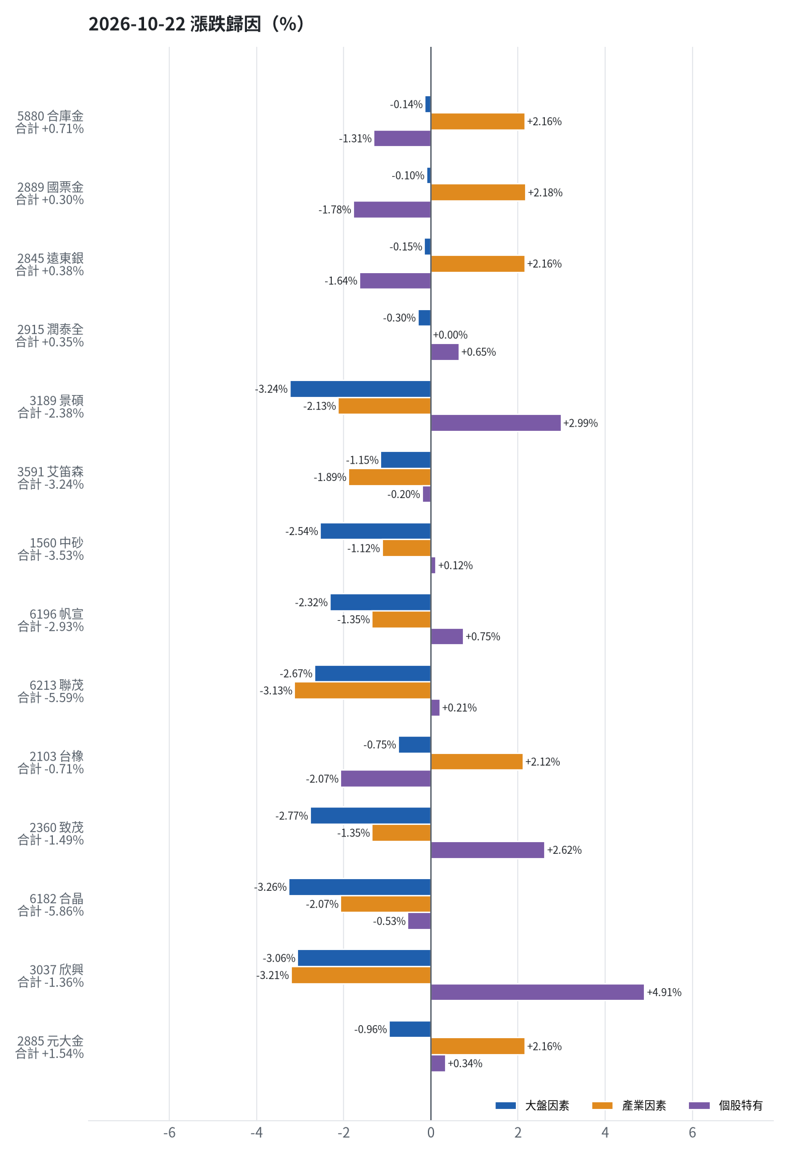
為何今日會漲／會跌（2026-10-22）
• 5880 合庫金：今日上漲 +0.71%（+4,800 元），主因為「產業因素」（+2.16%）
• 2889 國票金：今日上漲 +0.30%（+2,021 元），主因為「產業因素」（+2.18%）
• 2845 遠東銀：今日上漲 +0.38%（+1,804 元），主因為「產業因素」（+2.16%）
• 2915 潤泰全：今日上漲 +0.35%（+1,435 元），主因為「個股特有因素」（+0.65%）
• 3189 景碩：今日下跌 -2.38%（-39,336 元），主因為「大盤因素」（-3.24%）
• 3591 艾笛森：今日下跌 -3.24%（-18,475 元），主因為「產業因素」（-1.89%）
台股投資競賽 開盤前更新 2026-10-23 | 9

Slide 10
漲跌歸因明細
標的 | 漲跌 | 損益(元) | 大盤 | 產業 | 個股 | 主因
5880 合庫金 | +0.71% | +4,800 | -0.14% | +2.16% | -1.31% | 產業因素
2889 國票金 | +0.30% | +2,021 | -0.10% | +2.18% | -1.78% | 產業因素
2845 遠東銀 | +0.38% | +1,804 | -0.15% | +2.16% | -1.64% | 產業因素
2915 潤泰全 | +0.35% | +1,435 | -0.30% | +0.00% | +0.65% | 個股特有因素
3189 景碩 | -2.38% | -39,336 | -3.24% | -2.13% | +2.99% | 大盤因素
3591 艾笛森 | -3.24% | -18,475 | -1.15% | -1.89% | -0.20% | 產業因素
1560 中砂 | -3.53% | -33,821 | -2.54% | -1.12% | +0.12% | 大盤因素
6196 帆宣 | -2.93% | -38,700 | -2.32% | -1.35% | +0.75% | 大盤因素
6213 聯茂 | -5.59% | -46,000 | -2.67% | -3.13% | +0.21% | 產業因素
2103 台橡 | -0.71% | -600 | -0.75% | +2.12% | -2.07% | 產業因素
2360 致茂 | -1.49% | -240 | -2.77% | -1.35% | +2.62% | 大盤因素
6182 合晶 | -5.86% | -6,500 | -3.26% | -2.07% | -0.53% | 大盤因素
3037 欣興 | -1.36% | -8,550 | -3.06% | -3.21% | +4.91% | 個股特有因素
2885 元大金 | +1.54% | +1,100 | -0.96% | +2.16% | +0.34% | 產業因素
台股投資競賽 開盤前更新 2026-10-23 | 10
• 前一交易日加權指數下跌 1.81%，持股跌多漲少，總計虧損 181,062 元。金融股展現防禦韌性，合庫金上漲 0.71%、國票金上漲 0.30%、遠東銀上漲 0.38%、元大金上漲 1.54%，主要皆由金融保險類股強於大盤之產業因素貢獻超過 2.10%；潤泰全微漲 0.35%，主要受個股特有因素貢獻 0.65%。科技股則重挫，半導體與高貝塔股受大盤與產業雙重拖累，聯茂大跌 5.59%，主因電子零組件產業因素拖累 3.13% 且大盤貢獻 -2.67%；景碩下跌 2.38%、中砂下跌 3.53%、帆宣下跌 2.93%、合晶下跌 5.86%，主要跌幅皆由大盤因素貢獻超過 2.30% 以上；艾笛森下跌 3.24% 則受光電業產業因素貢獻 -1.89%。

Slide 11
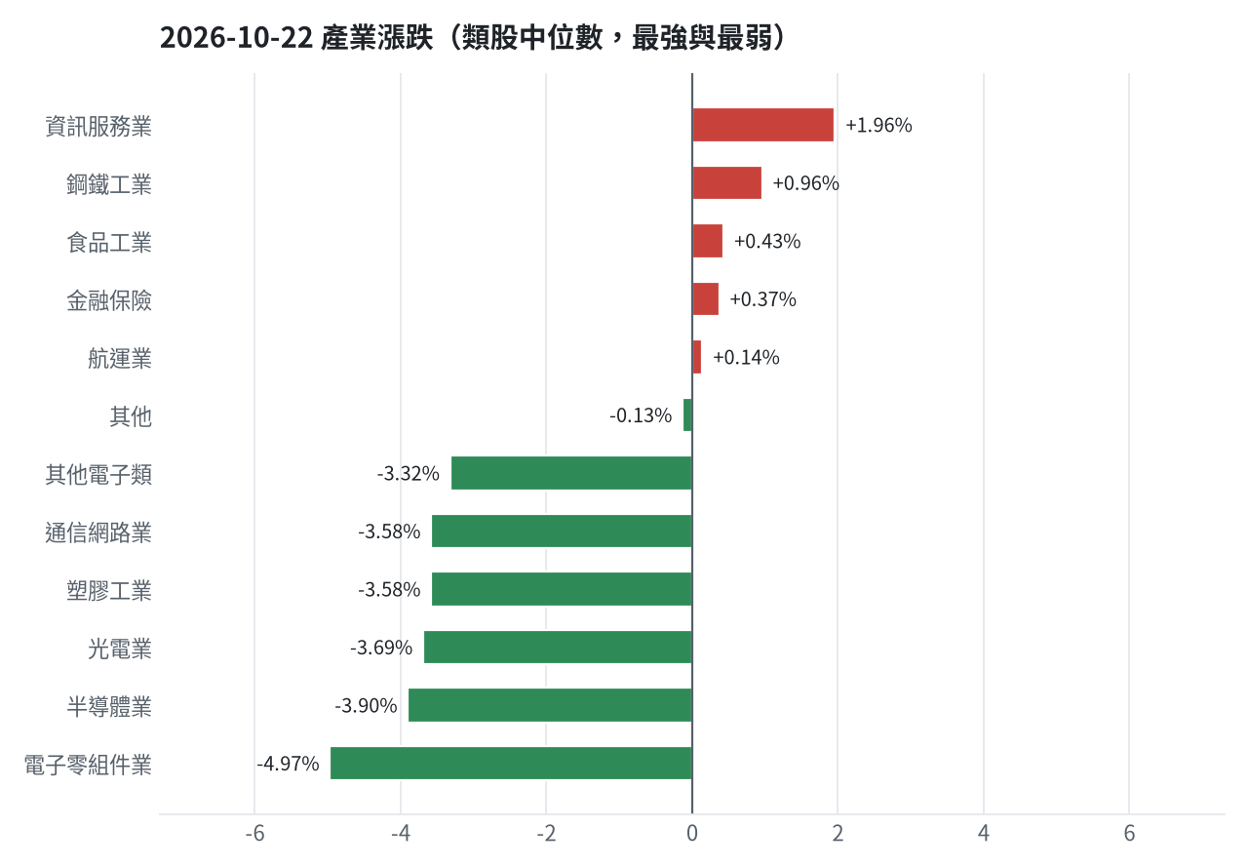
產業強弱
台股投資競賽 開盤前更新 2026-10-23 | 11

Slide 12
虧損如何補回
• 目前投組累積損益為 -1,368,221 元（-13.68%），距初始資金需上漲 15.85%。為嚴格落實紀律，景碩、中砂、帆宣與致茂因跌破停損價，執行停損換股全數賣出；艾笛森與台橡則因騰雲扣除成本後預期報酬更高而執行虧損換股；合晶因單日重挫 5.86% 先行減碼三分之一，其餘部位因持有未滿 10 個交易日續抱；欣興亦因買進未滿 10 個交易日續抱。獲利部位合庫金、國票金、遠東銀、潤泰全及聯茂則執行獲利換股，將資金轉向一個月預期報酬達 13.32% 的騰雲或防守型標的，加速彌補投組累計虧損。
• 累積損益 -1,368,221 元（-13.68%），已實現 -977,655 元
• 回到初始資金需上漲 15.85%；只有正報酬才列入排名，補回虧損是第一優先
• 現有持股依模型加權的一個月預期報酬 +5.01%（約 +432,612 元）
• 進攻籃最佳替換候選：6870 騰雲，一個月預期報酬 +13.32%，創新高機率 85.1%
• 穩健籃最佳替換候選：00731 復華富時高息低波，一個月預期報酬 +5.75%，收正報酬機率 75.0%
【獲利換股】2845 遠東銀（+11,936 元）：已獲利 +11,936 元（+2.55%）先入袋；這檔一個月預期只剩 +0.58%，轉買 00731 復華富時高息低波（預期 +5.75%）扣除換股成本後多 4.58%（門檻 1.0%），且收正報酬機率不低於原標的
【獲利換股】2915 潤泰全（+1,850 元）：已獲利 +1,850 元（+0.45%）先入袋；這檔一個月預期只剩 +1.75%，轉買 00731 復華富時高息低波（預期 +5.75%）扣除換股成本後多 3.42%（門檻 1.0%），且收正報酬機率不低於原標的
【獲利換股】5880 合庫金（+49,505 元）：已獲利 +49,505 元（+7.89%）先入袋；這檔一個月預期只剩 +2.71%，轉買 00731 復華富時高息低波（預期 +5.75%）扣除換股成本後多 2.46%（門檻 1.0%），且收正報酬機率不低於原標的
【獲利換股】2889 國票金（+36,804 元）：已獲利 +36,804 元（+5.68%）先入袋；這檔一個月預期只剩 +2.76%，轉買 00731 復華富時高息低波（預期 +5.75%）扣除換股成本後多 2.41%（門檻 1.0%），且收正報酬機率不低於原標的
【停損換股】2360 致茂（-3,085 元）：收盤 1980.0 已跌破停損價 2069.91，依紀律出場；資金轉往評分最高的候選標的
【續抱】3037 欣興（-55,110 元）：買進第 8 個交易日，未滿 10 個交易日不換股、不因分數小幅轉弱賣出（模型排名每天都會小幅變動，來回換股要付約 0.58% 成本）；跌破停損 1046.11 才出場
【換股】2103 台橡（-4,327 元）：6870 騰雲 扣除換股成本後的預期報酬比續抱高 9.10%（門檻 1.0%），且創新高機率不低於原標的 → 換股補回虧損較快；回收資金依綜合分數配置到買進候選，各檔仍受單一標的與產業上限約束
【續抱】2885 元大金（+1,298 元）：買進第 3 個交易日，未滿 10 個交易日不換股、不因分數小幅轉弱賣出（模型排名每天都會小幅變動，來回換股要付約 0.58% 成本）；跌破停損 67.62 才出場。提醒：已獲利 +1.83%，00731 復華富時高息低波 預期報酬較高，滿 10 個交易日後若仍如此會建議獲利換股
【停損換股】1560 中砂（-187,461 元）：收盤 846.0 已跌破停損價 936.69，依紀律出場；資金轉往評分最高的候選標的
【停損換股】6196 帆宣（-81,212 元）：收盤 597.0 已跌破停損價 599.23，依紀律出場；資金轉往評分最高的候選標的
【續抱】6182 合晶（-11,165 元）：買進第 8 個交易日，未滿 10 個交易日不換股、不因分數小幅轉弱賣出（模型排名每天都會小幅變動，來回換股要付約 0.58% 成本）；跌破停損 97.31 才出場
【獲利換股】6213 聯茂（+49,965 元）：已獲利 +49,965 元（+6.87%）先入袋；這檔一個月預期只剩 +7.65%，轉買 6870 騰雲（預期 +13.32%）扣除換股成本後多 5.09%（門檻 1.0%），且創新高機率不低於原標的
【停損換股】3189 景碩（-161,054 元）：收盤 986.0 已跌破停損價 999.0，依紀律出場；資金轉往評分最高的候選標的
【換股】3591 艾笛森（-37,413 元）：6870 騰雲 扣除換股成本後的預期報酬比續抱高 2.27%（門檻 1.0%），且創新高機率不低於原標的 → 換股補回虧損較快；回收資金依綜合分數配置到買進候選，各檔仍受單一標的與產業上限約束
台股投資競賽 開盤前更新 2026-10-23 | 12

Slide 13
國際大事對持股的影響
• 美股費城半導體大跌 6.72% 且台積電ADR重挫 4.52%，直接衝擊半導體與設備族群，導致景碩單日虧損 39,336 元、中砂虧損 33,821 元、帆宣虧損 38,700 元，後續決策全面停損退出。市場 AI 資本支出疑慮引發科技鏈拋售，聯茂單日受創 46,000 元，觸發獲利換股。中東緊張推升原油上漲 1.88%，引發通膨焦慮並壓抑市場情緒；避險資金湧入美債使 10 年期殖利率跌破 5.0% 來到 4.95%，促使資金轉入金融與穩健內需，合庫金與國票金分別貢獻獲利 4,800 元與 2,021 元，後續決策鎖定獲利換股至防禦資產。
• 今日未辨識出重大國際事件
台股投資競賽 開盤前更新 2026-10-23 | 13

Slide 14
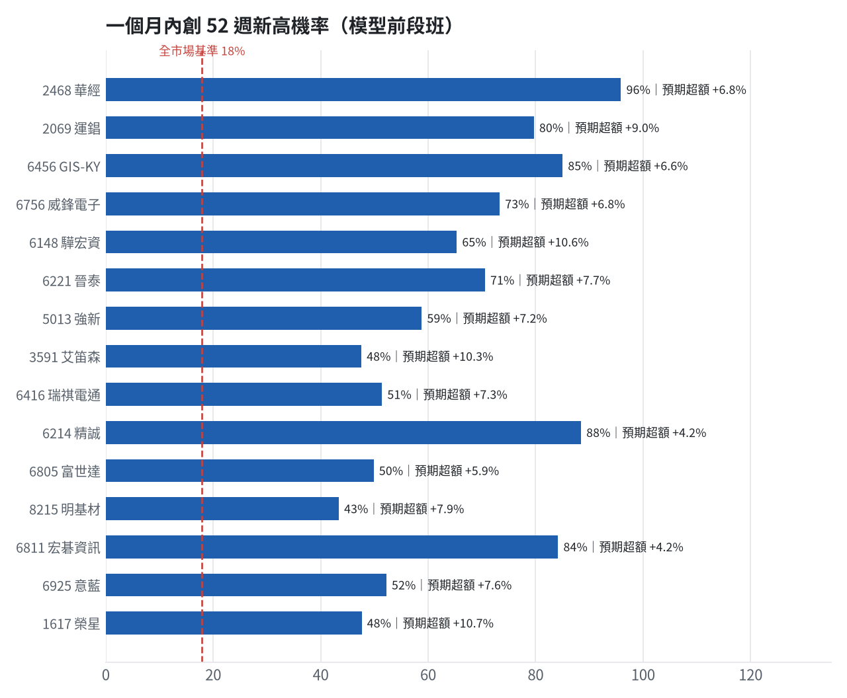
全市場一個月創新高潛力
• 掃描 708 檔上市櫃股票與 ETF
• 全市場基準創新高率 17.9%
• 模型：梯度提升樹，滾動時間外驗證
台股投資競賽 開盤前更新 2026-10-23 | 14

Slide 15
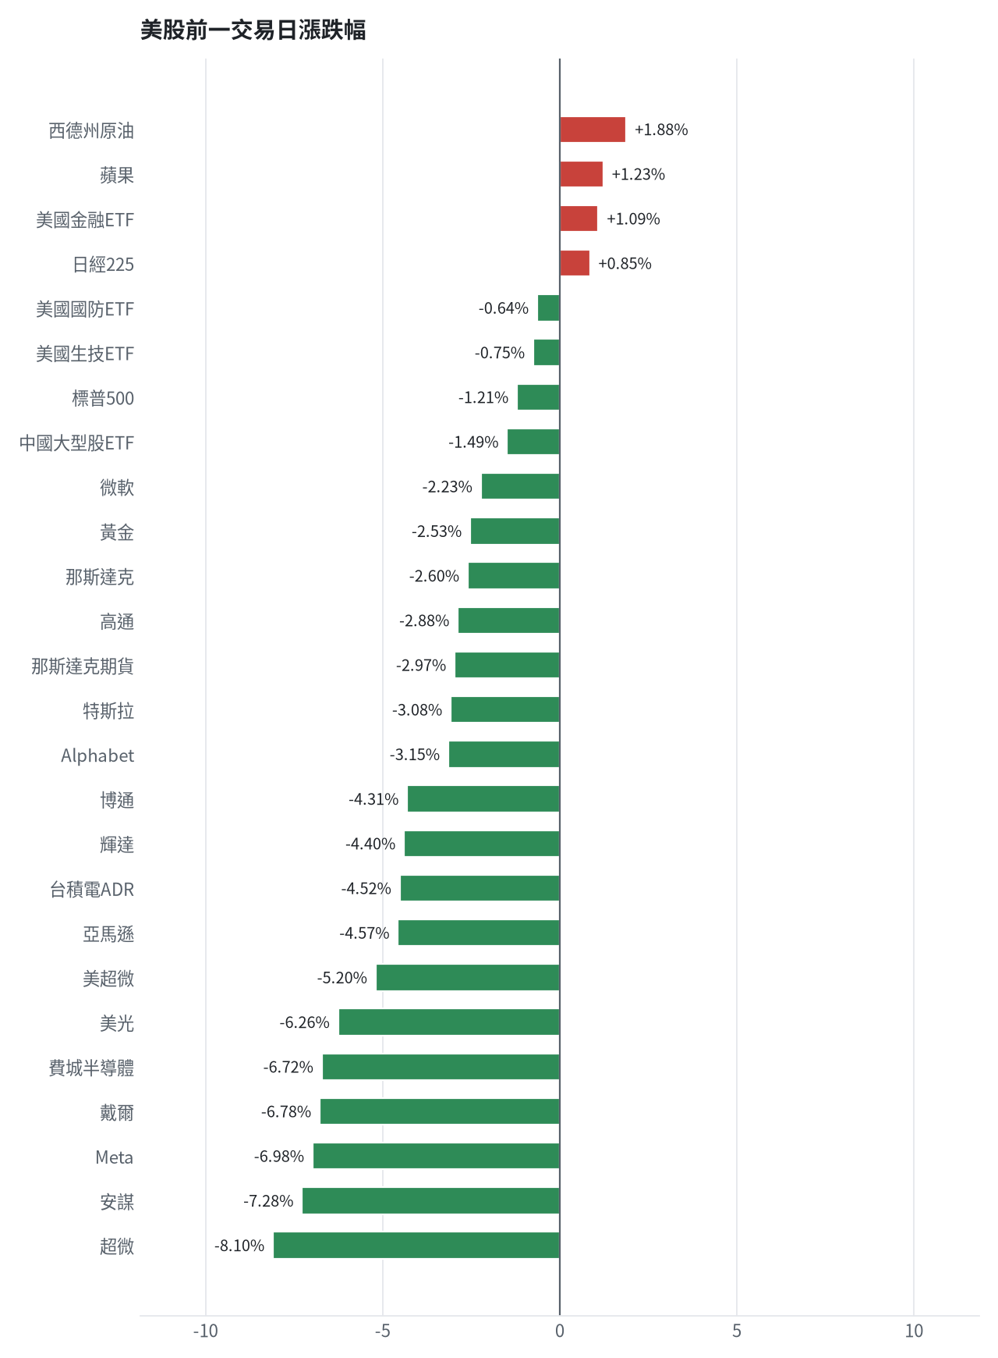
美股隔夜表現
台股投資競賽 開盤前更新 2026-10-23 | 15

Slide 16
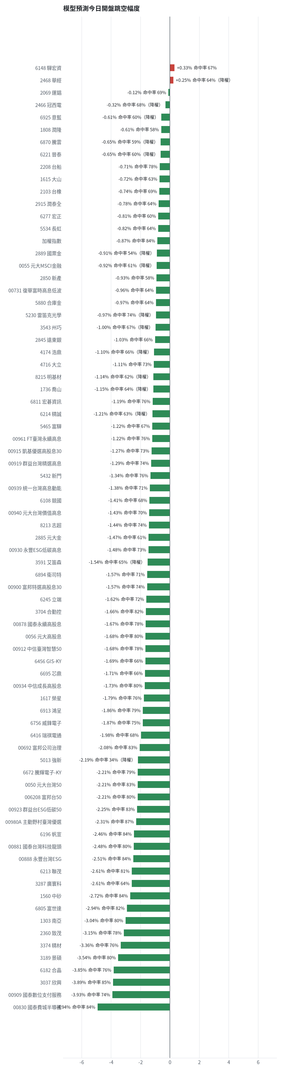
台股開盤預測（美股 → 台股）
• Ridge 迴歸：費半、那指期、台積電 ADR、VIX、匯率、產業對應美股
• 命中率＝樣本外方向命中率
• 低於 55% 或不如基準者降權
台股投資競賽 開盤前更新 2026-10-23 | 16

Slide 17
交易建議總表
動作 | 標的 | 數量 | 限價 | 停損 | 金額 | 權重
賣出 | 進攻｜6182 合晶 | 0 張+333股 | 103.0 | - | 34,798 | -
賣出 | 穩健｜5880 合庫金 | 24 張 | 27.9 | - | 676,800 | -
賣出 | 穩健｜2889 國票金 | 40 張+416股 | 16.75 | - | 685,051 | -
賣出 | 穩健｜2845 遠東銀 | 36 張+71股 | 13.15 | - | 479,744 | -
賣出 | 穩健｜2915 潤泰全 | 7 張+173股 | 57.2 | - | 414,599 | -
賣出 | 進攻｜3189 景碩 | 1 張+639股 | 976.0 | - | 1,616,054 | -
賣出 | 進攻｜3591 艾笛森 | 20 張+528股 | 26.55 | - | 551,177 | -
賣出 | 進攻｜1560 中砂 | 1 張+91股 | 837.0 | - | 922,986 | -
賣出 | 進攻｜6196 帆宣 | 2 張+150股 | 591.0 | - | 1,283,550 | -
賣出 | 進攻｜6213 聯茂 | 1 張 | 769.0 | - | 777,000 | -
賣出 | 進攻｜2103 台橡 | 3 張 | 27.8 | - | 84,300 | -
賣出 | 穩健｜2360 致茂 | 0 張+8股 | 1960.0 | - | 15,840 | -
買進 | 穩健｜1736 喬山 | 3 張+874股 | 122.5 | 115.0 | 474,565 | 5.5%
買進 | 穩健｜2885 元大金 | 10 張+611股 | 71.3 | 67.7 | 756,564 | 8.8%
台股投資競賽 開盤前更新 2026-10-23 | 17

Slide 18
賣出 6182 合晶｜0 張 + 333 股
賣出原因
• 風險警示：單日重挫 -5.86%：先減碼三分之一，確認原因後再決定
為何賣這個股數
• 觸發條件中最嚴重者決定賣出比例：33%；限價取最近價 × 0.99（不低於跌停價）以提高成交機率
• 賣出後剩餘 667 股
台股投資競賽 開盤前更新 2026-10-23 | 18

Slide 19
賣出 5880 合庫金｜24 張
賣出原因
• 換股計畫 → 獲利換股：已獲利 +49,505 元（+7.89%）先入袋；這檔一個月預期只剩 +2.71%，轉買 00731 復華富時高息低波（預期 +5.75%）扣除換股成本後多 2.46%（門檻 1.0%），且收正報酬機率不低於原標的
為何賣這個股數
• 全數賣出 24 張（24,000 股），回收資金約 676,800 元，依分數重新配置到同一籃的買進候選（最佳替換標的 00731 復華富時高息低波，實際買進股數受單一標的與產業上限約束，見買進明細）；部分換股會讓兩檔都表現平庸，因此一次換完
• 賣出後剩餘 0 股
台股投資競賽 開盤前更新 2026-10-23 | 19

Slide 20
賣出 2889 國票金｜40 張 + 416 股
賣出原因
• 換股計畫 → 獲利換股：已獲利 +36,804 元（+5.68%）先入袋；這檔一個月預期只剩 +2.76%，轉買 00731 復華富時高息低波（預期 +5.75%）扣除換股成本後多 2.41%（門檻 1.0%），且收正報酬機率不低於原標的
為何賣這個股數
• 全數賣出 40 張又 416 股（共 40,416 股），回收資金約 685,051 元，依分數重新配置到同一籃的買進候選（最佳替換標的 00731 復華富時高息低波，實際買進股數受單一標的與產業上限約束，見買進明細）；部分換股會讓兩檔都表現平庸，因此一次換完
• 賣出後剩餘 0 股
台股投資競賽 開盤前更新 2026-10-23 | 20

Slide 21
賣出 2845 遠東銀｜36 張 + 71 股
賣出原因
• 換股計畫 → 獲利換股：已獲利 +11,936 元（+2.55%）先入袋；這檔一個月預期只剩 +0.58%，轉買 00731 復華富時高息低波（預期 +5.75%）扣除換股成本後多 4.58%（門檻 1.0%），且收正報酬機率不低於原標的
為何賣這個股數
• 全數賣出 36 張又 71 股（共 36,071 股），回收資金約 479,744 元，依分數重新配置到同一籃的買進候選（最佳替換標的 00731 復華富時高息低波，實際買進股數受單一標的與產業上限約束，見買進明細）；部分換股會讓兩檔都表現平庸，因此一次換完
• 賣出後剩餘 0 股
台股投資競賽 開盤前更新 2026-10-23 | 21

Slide 22
賣出 2915 潤泰全｜7 張 + 173 股
賣出原因
• 換股計畫 → 獲利換股：已獲利 +1,850 元（+0.45%）先入袋；這檔一個月預期只剩 +1.75%，轉買 00731 復華富時高息低波（預期 +5.75%）扣除換股成本後多 3.42%（門檻 1.0%），且收正報酬機率不低於原標的
為何賣這個股數
• 全數賣出 7 張又 173 股（共 7,173 股），回收資金約 414,599 元，依分數重新配置到同一籃的買進候選（最佳替換標的 00731 復華富時高息低波，實際買進股數受單一標的與產業上限約束，見買進明細）；部分換股會讓兩檔都表現平庸，因此一次換完
• 賣出後剩餘 0 股
台股投資競賽 開盤前更新 2026-10-23 | 22

Slide 23
賣出 3189 景碩｜1 張 + 639 股
賣出原因
• 觸發停損：收盤 986.00 元 ≤ 停損價 999.00 元（成本 1084.26 元，損益 -9.06%）；同時風險警示：已跌破停損價 999.0（目前 986.0）：依紀律全數出場
為何賣這個股數
• 停損一律全數出場，避免虧損擴大；紀律優先於預測
• 賣出後剩餘 0 股
台股投資競賽 開盤前更新 2026-10-23 | 23

Slide 24
賣出 3591 艾笛森｜20 張 + 528 股
賣出原因
• 虧損補回計畫 → 換股：6870 騰雲 扣除換股成本後的預期報酬比續抱高 2.27%（門檻 1.0%），且創新高機率不低於原標的 → 換股補回虧損較快；回收資金依綜合分數配置到買進候選，各檔仍受單一標的與產業上限約束
為何賣這個股數
• 全數賣出 20 張又 528 股（共 20,528 股），回收資金約 551,177 元，依分數重新配置到同一籃的買進候選（最佳替換標的 6870 騰雲，實際買進股數受單一標的與產業上限約束，見買進明細）；部分換股會讓兩檔都表現平庸，因此一次換完
• 賣出後剩餘 0 股
台股投資競賽 開盤前更新 2026-10-23 | 24

Slide 25
賣出 1560 中砂｜1 張 + 91 股
賣出原因
• 觸發停損：收盤 846.00 元 ≤ 停損價 936.69 元（成本 1017.82 元，損益 -16.88%）；同時風險警示：已跌破停損價 936.69（目前 846.0）：依紀律全數出場；法人近 5 日賣超 1,037 張，籌碼轉弱
為何賣這個股數
• 停損一律全數出場，避免虧損擴大；紀律優先於預測
• 賣出後剩餘 0 股
台股投資競賽 開盤前更新 2026-10-23 | 25

Slide 26
賣出 6196 帆宣｜2 張 + 150 股
賣出原因
• 觸發停損：收盤 597.00 元 ≤ 停損價 599.23 元（成本 634.77 元，損益 -5.95%）；同時風險警示：已跌破停損價 599.23（目前 597.0）：依紀律全數出場
為何賣這個股數
• 停損一律全數出場，避免虧損擴大；紀律優先於預測
• 賣出後剩餘 0 股
台股投資競賽 開盤前更新 2026-10-23 | 26

Slide 27
賣出 6213 聯茂｜1 張
賣出原因
• 換股計畫 → 獲利換股：已獲利 +49,965 元（+6.87%）先入袋；這檔一個月預期只剩 +7.65%，轉買 6870 騰雲（預期 +13.32%）扣除換股成本後多 5.09%（門檻 1.0%），且創新高機率不低於原標的；同時風險警示：單日重挫 -5.59%：先減碼三分之一，確認原因後再決定；法人近 5 日賣超 3,738 張，籌碼轉弱
為何賣這個股數
• 全數賣出 1 張（1,000 股），回收資金約 777,000 元，依分數重新配置到同一籃的買進候選（最佳替換標的 6870 騰雲，實際買進股數受單一標的與產業上限約束，見買進明細）；部分換股會讓兩檔都表現平庸，因此一次換完
• 賣出後剩餘 0 股
台股投資競賽 開盤前更新 2026-10-23 | 27

Slide 28
賣出 2103 台橡｜3 張
賣出原因
• 虧損補回計畫 → 換股：6870 騰雲 扣除換股成本後的預期報酬比續抱高 9.10%（門檻 1.0%），且創新高機率不低於原標的 → 換股補回虧損較快；回收資金依綜合分數配置到買進候選，各檔仍受單一標的與產業上限約束
為何賣這個股數
• 全數賣出 3 張（3,000 股），回收資金約 84,300 元，依分數重新配置到同一籃的買進候選（最佳替換標的 6870 騰雲，實際買進股數受單一標的與產業上限約束，見買進明細）；部分換股會讓兩檔都表現平庸，因此一次換完
• 賣出後剩餘 0 股
台股投資競賽 開盤前更新 2026-10-23 | 28

Slide 29
賣出 2360 致茂｜0 張 + 8 股
賣出原因
• 觸發停損：收盤 1980.00 元 ≤ 停損價 2069.91 元（成本 2365.62 元，損益 -16.30%）；同時風險警示：已跌破停損價 2069.91（目前 1980.0）：依紀律全數出場；法人近 5 日賣超 1,911 張，籌碼轉弱
為何賣這個股數
• 停損一律全數出場，避免虧損擴大；紀律優先於預測
• 賣出後剩餘 0 股
台股投資競賽 開盤前更新 2026-10-23 | 29

Slide 30
買進【穩健籃】1736 喬山｜3 張 + 874 股｜限價 122.5
• 穩健分數達 0.65，一個月收正報酬機率 56.7%，9 月營收年增 17.2%。依風險預算並考量流動性上限買進 3,874 股。收盤跌破 115.0 元全數停損。
為何選擇這檔
【穩健籃】穩健分數 +0.65 達門檻（+0.20）；一個月收正報酬機率 56.7%、預期最大回檔 -7.5%，且未過熱
• 穩健模型：未來一個月收正報酬機率 56.7%（全市場基準 51.8%），預期最大回檔 -7.5%（回檔幅度排名全市場最小的前 13%）
• 持有到比賽結束（約 40 個交易日）：收正報酬機率 52.7%、預期報酬 +13.4%（模型估計，不是保證）
• 風險：60 日 β = -0.00（大盤漲跌 1% 時約變動 -0.00%），日波動 1.48%
為何是這個股數
• 籃子配置：穩健籃佔目標持股 25% → 目標金額 1,942,150 元（已持有 72,400 元）
• 風險預算：總資產 8,631,779 元 × 每筆風險 0.8% × 信心係數 1.32（由穩健分數 +0.65 換算）= 90,979 元
• 停損距離：取 2×ATR14 = 7.50 與距 10 日低點 120.00 的距離 2.50 之較大者 = 7.50 元（進場 122.50 → 停損 115.00 元，6.1%）
• 風險法可買股數 = 90,979 ÷ 7.50 = 12,131 股
• 受「流動性上限（20 日均量 423 張 × 2%）」限制，下修至 8,470 股
• 穩健籃合計超過籃子上限，等比例下修 4,595 股
• 進場價：穩健籃不追價：限價取預測開盤價 122.57 與前一日收盤 124.0 的較低者 = 122.5
• 取整後：3 張又 874 股（共 3,874 股），金額約 474,565 元，佔總資產 5.5%
多買／少買原因
【多買】穩健分數 +0.65 高，信心係數 1.32 ≥ 1 放大部位
【多買】日均波動（ATR）3.0%，波動溫和 → 可承擔較多股數
【少買】成交量不足，為避免衝擊價格而少買
【少買】一個月收正報酬機率 56.7%，勝率普通
【少買】預期最大回檔 -7.5%，下檔風險偏大
出場計畫（賣出條件與張數）
• 停損：收盤跌破 115.00 元全數賣出 3 張又 874 股（共 3,874 股）
• 訊號轉弱（穩健分數 ≤ -0.30）先減碼一半
• 結單轉股：持有滿 10 個交易日後，綜合排名出現扣成本後預期多 1% 以上的股票就全部賣出換股；獲利已達 10% 時多 2% 就可以當天換
台股投資競賽 開盤前更新 2026-10-23 | 30

Slide 31
買進【穩健籃】2885 元大金｜10 張 + 611 股｜限價 71.3
• 穩健分數達 0.64，9 月營收年增 22.7%，外資近 5 日大幅買超。依穩健籃單檔上限加碼買進 10,611 股。收盤跌破 67.7 元全數出場。
為何選擇這檔
【穩健籃】穩健分數 +0.64 達門檻（+0.20）；一個月收正報酬機率 64.2%、預期最大回檔 -6.3%，且未過熱
• 穩健模型：未來一個月收正報酬機率 64.2%（全市場基準 51.8%），預期最大回檔 -6.3%（回檔幅度排名全市場最小的前 5%）
• 持有到比賽結束（約 40 個交易日）：收正報酬機率 58.6%、預期報酬 +5.4%（模型估計，不是保證）
• 風險：60 日 β = 0.63（大盤漲跌 1% 時約變動 0.63%），日波動 1.49%
為何是這個股數
• 籃子配置：穩健籃佔目標持股 25% → 目標金額 1,942,150 元（已持有 72,400 元）
• 風險預算：總資產 8,631,779 元 × 每筆風險 0.8% × 信心係數 1.30（由穩健分數 +0.64 換算）= 89,598 元
• 停損距離：取 2×ATR14 = 3.53 與距 10 日低點 68.30 的距離 3.00 之較大者 = 3.53 元（進場 71.30 → 停損 67.70 元，4.9%）
• 風險法可買股數 = 89,598 ÷ 3.53 = 25,392 股
• 受「穩健籃單檔上限 20%」限制，下修至 23,197 股
• 穩健籃合計超過籃子上限，等比例下修 12,585 股
• 進場價：穩健籃不追價：限價取預測開盤價 71.34 與前一日收盤 72.4000015258789 的較低者 = 71.3
• 取整後：10 張又 611 股（共 10,611 股），金額約 756,564 元，佔總資產 8.8%
多買／少買原因
【多買】穩健分數 +0.64 高，信心係數 1.30 ≥ 1 放大部位
【多買】日均波動（ATR）2.4%，波動溫和 → 可承擔較多股數
【多買】一個月收正報酬機率 64.2%，可提高「正報酬晉級」機率
【多買】月營收年增 +22.7%，基本面支撐
【少買】已達穩健籃單檔上限，分散風險
【少買】預期最大回檔 -6.3%，下檔風險偏大
出場計畫（賣出條件與張數）
• 停損：收盤跌破 67.70 元全數賣出 10 張又 611 股（共 10,611 股）
• 訊號轉弱（穩健分數 ≤ -0.30）先減碼一半
• 結單轉股：持有滿 10 個交易日後，綜合排名出現扣成本後預期多 1% 以上的股票就全部賣出換股；獲利已達 10% 時多 2% 就可以當天換
台股投資競賽 開盤前更新 2026-10-23 | 31

Slide 32
買進【穩健籃】1617 榮星｜17 張 + 849 股｜限價 22.1
• 穩健分數達 0.60，9 月營收年增 21.9%，法人近 5 日維持買超。按波動度風險法買進 17,849 股。收盤跌破 19.85 元執行停損。
為何選擇這檔
【穩健籃】穩健分數 +0.60 達門檻（+0.20）；一個月收正報酬機率 52.7%、預期最大回檔 -8.5%，且未過熱
• 穩健模型：未來一個月收正報酬機率 52.7%（全市場基準 51.8%），預期最大回檔 -8.5%（回檔幅度排名全市場最小的前 21%）
• 持有到比賽結束（約 40 個交易日）：收正報酬機率 63.3%、預期報酬 +16.5%（模型估計，不是保證）
• 風險：60 日 β = 0.93（大盤漲跌 1% 時約變動 0.93%），日波動 4.15%
為何是這個股數
• 籃子配置：穩健籃佔目標持股 25% → 目標金額 1,942,150 元（已持有 72,400 元）
• 風險預算：總資產 8,631,779 元 × 每筆風險 0.8% × 信心係數 1.25（由穩健分數 +0.60 換算）= 86,231 元
• 停損距離：取 2×ATR14 = 2.66 與距 10 日低點 21.30 的距離 0.80 之較大者，但不超過進場價 10%（2.21） = 2.21 元（進場 22.10 → 停損 19.85 元，10.0%）
• 風險法可買股數 = 86,231 ÷ 2.21 = 39,019 股
• 穩健籃合計超過籃子上限，等比例下修 21,169 股
• 進場價：穩健籃不追價：限價取預測開盤價 22.1 與前一日收盤 22.5 的較低者 = 22.1
• 取整後：17 張又 849 股（共 17,849 股），金額約 394,463 元，佔總資產 4.6%
多買／少買原因
【多買】穩健分數 +0.60 高，信心係數 1.25 ≥ 1 放大部位
【多買】月營收年增 +21.9%，基本面支撐
【少買】日均波動（ATR）5.9%，波動大 → 停損距離遠 → 股數少
【少買】一個月收正報酬機率 52.7%，勝率普通
【少買】預期最大回檔 -8.5%，下檔風險偏大
出場計畫（賣出條件與張數）
• 停損：收盤跌破 19.85 元全數賣出 17 張又 849 股（共 17,849 股）
• 訊號轉弱（穩健分數 ≤ -0.30）先減碼一半
• 結單轉股：持有滿 10 個交易日後，綜合排名出現扣成本後預期多 1% 以上的股票就全部賣出換股；獲利已達 10% 時多 2% 就可以當天換
台股投資競賽 開盤前更新 2026-10-23 | 32

Slide 33
買進【穩健籃】1808 潤隆｜13 張 + 663 股｜限價 33.65
• 穩健分數 0.59，9 月營收暴增，法人連續 11 日買超。依風險預算與流動性限制買進 13,663 股。收盤跌破 31.85 元停損出場。
為何選擇這檔
【穩健籃】穩健分數 +0.59 達門檻（+0.20）；一個月收正報酬機率 46.8%、預期最大回檔 -7.3%，且未過熱
• 穩健模型：未來一個月收正報酬機率 46.8%（全市場基準 51.8%），預期最大回檔 -7.3%（回檔幅度排名全市場最小的前 12%）
• 持有到比賽結束（約 40 個交易日）：收正報酬機率 55.6%、預期報酬 +9.5%（模型估計，不是保證）
• 風險：60 日 β = 0.18（大盤漲跌 1% 時約變動 0.18%），日波動 2.83%
為何是這個股數
• 籃子配置：穩健籃佔目標持股 25% → 目標金額 1,942,150 元（已持有 72,400 元）
• 風險預算：總資產 8,631,779 元 × 每筆風險 0.8% × 信心係數 1.23（由穩健分數 +0.59 換算）= 85,109 元
• 停損距離：取 2×ATR14 = 1.62 與距 10 日低點 31.90 的距離 1.75 之較大者 = 1.75 元（進場 33.65 → 停損 31.85 元，5.2%）
• 風險法可買股數 = 85,109 ÷ 1.75 = 48,634 股
• 受「流動性上限（20 日均量 1,493 張 × 2%）」限制，下修至 29,868 股
• 穩健籃合計超過籃子上限，等比例下修 16,204 股
• 進場價：穩健籃不追價：限價取預測開盤價 33.69 與前一日收盤 33.900001525878906 的較低者 = 33.65
• 取整後：13 張又 663 股（共 13,663 股），金額約 459,760 元，佔總資產 5.3%
多買／少買原因
【多買】穩健分數 +0.59 高，信心係數 1.23 ≥ 1 放大部位
【多買】日均波動（ATR）2.4%，波動溫和 → 可承擔較多股數
【多買】法人連續買超 11 日，籌碼穩定
【多買】月營收年增 +63462.8%，基本面支撐
【少買】成交量不足，為避免衝擊價格而少買
【少買】一個月收正報酬機率 46.8%，勝率普通
【少買】預期最大回檔 -7.3%，下檔風險偏大
出場計畫（賣出條件與張數）
• 停損：收盤跌破 31.85 元全數賣出 13 張又 663 股（共 13,663 股）
• 訊號轉弱（穩健分數 ≤ -0.30）先減碼一半
• 結單轉股：持有滿 10 個交易日後，綜合排名出現扣成本後預期多 1% 以上的股票就全部賣出換股；獲利已達 10% 時多 2% 就可以當天換
台股投資競賽 開盤前更新 2026-10-23 | 33

Slide 34
買進【進攻籃】2468 華經｜36 張｜限價 55.5
• 綜合分數 0.76，創新高機率達 95.9%，9 月營收年增 68.8%。依進攻籃配置買進 36,000 股以捕捉強勢動能。收盤跌破 49.95 元全數停損。
為何選擇這檔
【進攻籃】綜合分數 +0.76 達門檻（+0.30）；一個月模型預期超額報酬排名全市場前 7%、創新高機率 95.9%
• 一個月模型：創 52 週新高機率 95.9%（全市場基準 17.9%，排名前 0%），預期超額報酬 +6.77%（排名前 7%）
• 距 52 週高點 +0.0%（52 週高 55.0，現價 55.0），正處於創高區
• 動能：近 20 日 +18.1%、近 60 日 +58.7%，相對大盤 20 日 +21.7%、60 日 +53.2%
為何是這個股數
• 籃子配置：進攻籃佔目標持股 75% → 目標金額 5,826,451 元（已持有 722,950 元）
• 風險預算：總資產 8,631,779 元 × 每筆風險 0.8% × 信心係數 1.44（由綜合分數 +0.76 換算）= 99,697 元
• 停損距離：取 2×ATR14 = 7.28 與距 10 日低點 40.50 的距離 15.00 之較大者，但不超過進場價 10%（5.55） = 5.55 元（進場 55.50 → 停損 49.95 元，10.0%）
• 風險法可買股數 = 99,697 ÷ 5.55 = 17,963 股
• 為補足進攻籃目標金額上調 18,043 股
• 受可用資金限制，實際買 36,000 股
• 進場價：限價 = 預測開盤價 55.14 × (1 + 0.5%) = 55.5，提高成交機率
• 取整後：36 張（36,000 股），金額約 1,998,000 元，佔總資產 23.1%
• 零股 6 股只有 333 元，低於 14,035 元會被最低手續費 20 元拉高費率（約 6.01%），所以不買零股
多買／少買原因
【多買】綜合分數 +0.76 高，信心係數 1.44 ≥ 1 放大部位
【多買】一個月內創新高機率 95.9%，勝率高可多配置
【多買】月營收年增 +68.8%，基本面支撐
【少買】日均波動（ATR）6.6%，波動大 → 停損距離遠 → 股數少
【少買】此檔開盤預測模型回測命中率未達門檻，預測權重已降低
出場計畫（賣出條件與張數）
• 一個月目標：突破 52 週高點 55.0 元（距現價 -0.0%）即確認創新高，續抱讓獲利奔跑
• 停損：收盤跌破 49.95 元全數賣出 36 張（36,000 股）
• 訊號轉弱（綜合分數 ≤ -0.30）先減碼一半
台股投資競賽 開盤前更新 2026-10-23 | 34

Slide 35
買進【進攻籃】2069 運錩｜38 張｜限價 29.1
• 綜合分數 0.71，創新高機率 79.7%，均線呈多頭排列。按可用資金分配買進 38,000 股以補足進攻比重。收盤跌破 26.15 元執行停損。
為何選擇這檔
【進攻籃】綜合分數 +0.71 達門檻（+0.30）；一個月模型預期超額報酬排名全市場前 2%、創新高機率 79.7%
• 一個月模型：創 52 週新高機率 79.7%（全市場基準 17.9%，排名前 5%），預期超額報酬 +9.02%（排名前 2%）
• 距 52 週高點 -3.7%（52 週高 30.05，現價 28.95）
• 動能：近 20 日 +19.6%、近 60 日 +57.8%，相對大盤 20 日 +23.1%、60 日 +52.2%
為何是這個股數
• 籃子配置：進攻籃佔目標持股 75% → 目標金額 5,826,451 元（已持有 722,950 元）
• 風險預算：總資產 8,631,779 元 × 每筆風險 0.8% × 信心係數 1.39（由綜合分數 +0.71 換算）= 96,244 元
• 停損距離：取 2×ATR14 = 2.21 與距 10 日低點 23.70 的距離 5.40 之較大者，但不超過進場價 10%（2.91） = 2.91 元（進場 29.10 → 停損 26.15 元，10.0%）
• 風險法可買股數 = 96,244 ÷ 2.91 = 33,074 股
• 為補足進攻籃目標金額上調 5,185 股
• 受可用資金限制，實際買 38,000 股
• 進場價：限價 = 預測開盤價 28.91 × (1 + 0.5%) = 29.1，提高成交機率
• 取整後：38 張（38,000 股），金額約 1,105,800 元，佔總資產 12.8%
• 零股 258 股只有 7,508 元，低於 14,035 元會被最低手續費 20 元拉高費率（約 0.27%），所以不買零股
多買／少買原因
【多買】綜合分數 +0.71 高，信心係數 1.39 ≥ 1 放大部位
【多買】一個月內創新高機率 79.7%，勝率高可多配置
【少買】日均波動（ATR）3.8%，波動大 → 停損距離遠 → 股數少
出場計畫（賣出條件與張數）
• 一個月目標：突破 52 週高點 30.05 元（距現價 3.7%）即確認創新高，續抱讓獲利奔跑
• 停損：收盤跌破 26.15 元全數賣出 38 張（38,000 股）
• 訊號轉弱（綜合分數 ≤ -0.30）先減碼一半
台股投資競賽 開盤前更新 2026-10-23 | 35

Slide 36
買進【進攻籃】6456 GIS-KY｜19 張 + 721 股｜限價 101.0
• 綜合分數 0.70，創新高機率 85.0%，9 月營收年增 30.8% 且外資大買。依風險預算買進 19,721 股。收盤跌破 90.9 元嚴格停損。
為何選擇這檔
【進攻籃】綜合分數 +0.70 達門檻（+0.30）；一個月模型預期超額報酬排名全市場前 7%、創新高機率 85.0%
• 一個月模型：創 52 週新高機率 85.0%（全市場基準 17.9%，排名前 3%），預期超額報酬 +6.61%（排名前 7%）
• 距 52 週高點 -5.6%（52 週高 108.0，現價 102.0）
• 動能：近 20 日 +41.9%、近 60 日 +61.7%，相對大盤 20 日 +45.4%、60 日 +56.1%
為何是這個股數
• 籃子配置：進攻籃佔目標持股 75% → 目標金額 5,826,451 元（已持有 722,950 元）
• 風險預算：總資產 8,631,779 元 × 每筆風險 0.8% × 信心係數 1.38（由綜合分數 +0.70 換算）= 94,950 元
• 停損距離：取 2×ATR14 = 15.54 與距 10 日低點 83.30 的距離 17.70 之較大者，但不超過進場價 10%（10.10） = 10.10 元（進場 101.00 → 停損 90.90 元，10.0%）
• 風險法可買股數 = 94,950 ÷ 10.10 = 9,401 股
• 為補足進攻籃目標金額上調 10,320 股
• 進場價：限價 = 預測開盤價 100.28 × (1 + 0.5%) = 101.0，提高成交機率
• 取整後：19 張又 721 股（共 19,721 股），金額約 1,991,821 元，佔總資產 23.1%
多買／少買原因
【多買】綜合分數 +0.70 高，信心係數 1.38 ≥ 1 放大部位
【多買】一個月內創新高機率 85.0%，勝率高可多配置
【多買】月營收年增 +30.8%，基本面支撐
【少買】日均波動（ATR）7.6%，波動大 → 停損距離遠 → 股數少
出場計畫（賣出條件與張數）
• 一個月目標：突破 52 週高點 108.0 元（距現價 5.6%）即確認創新高，續抱讓獲利奔跑
• 停損：收盤跌破 90.90 元全數賣出 19 張又 721 股（共 19,721 股）
• 訊號轉弱（綜合分數 ≤ -0.30）先減碼一半
台股投資競賽 開盤前更新 2026-10-23 | 36

Slide 37
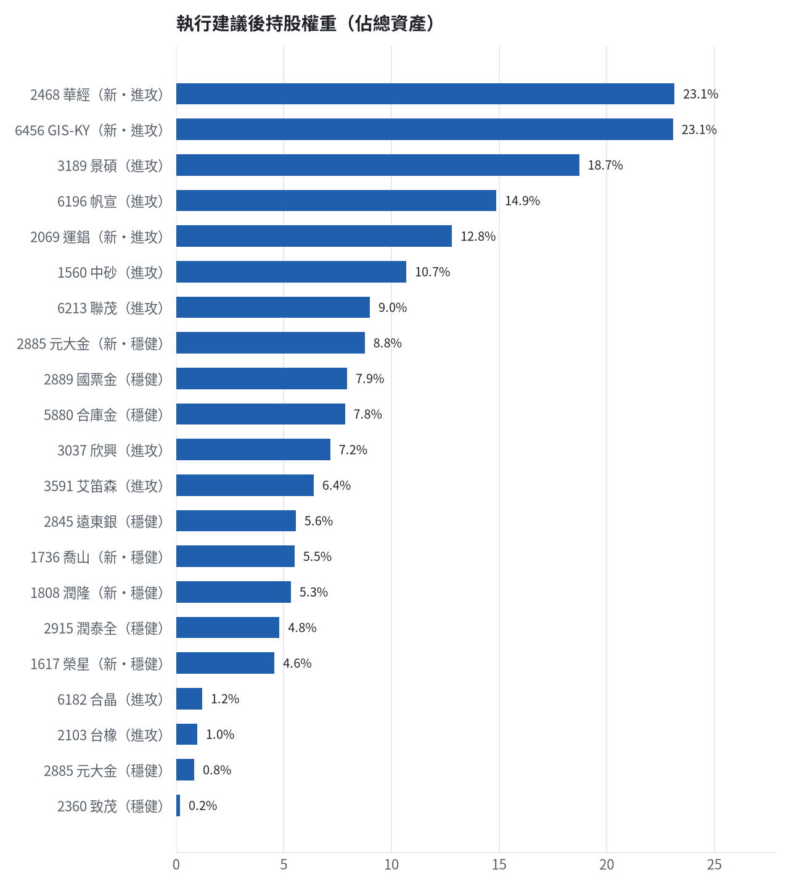
執行後持股配置
• 期貨戶轉入證券戶：675,300 元
台股投資競賽 開盤前更新 2026-10-23 | 37

Slide 38
競賽規則檢查
項目 | 結果 | 說明
禁止交易權證 | 通過 | 無權證標的
目前持股率 ≥ 70% | 通過 | 目前 96.2%（每日收盤檢查，未達扣報酬率 0.2%）
執行建議後持股率 ≥ 70% | 通過 | 預估 92.9%（目標 90%）；注意只算實際成交，掛單未成交不算
交易過的標的 ≥ 5（每日收盤追蹤） | 通過 | 已成交 14 檔＋本次建議 = 20 檔；執行後持有 9 檔（未達每次扣報酬率 0.2%）
總交易筆數 ≥ 10 | 通過 | 累計 88 筆＋本次建議 19 筆 = 107 筆；剩餘 25 個交易日
融資借款在自訂上限內 | 通過 | 融資借款 0 元 / 上限 2,589,534 元（總資產 30%）
累積報酬為正（才列入排名） | 注意 | 目前累積報酬 -13.68%
台股投資競賽 開盤前更新 2026-10-23 | 38

Slide 39
模型健康度與調整 Agent
指標 | 樣本 | 表現
大盤隔夜跳空命中率 | 29 | 86.2%
個股隔夜跳空命中率 | 955 | 71.9%
一個月推薦實際超額報酬 | 1072 | +0.81%
一個月推薦實際創新高比例 | 1072 | 43.8%
回測：前 20 名創新高率 / 基準 | 4 | 88.1% / 30.2%
回測：前 20 名月超額報酬 | 4 | +7.32%
• 目前未偵測到重大失誤，參數維持不變
台股投資競賽 開盤前更新 2026-10-23 | 39

Slide 40
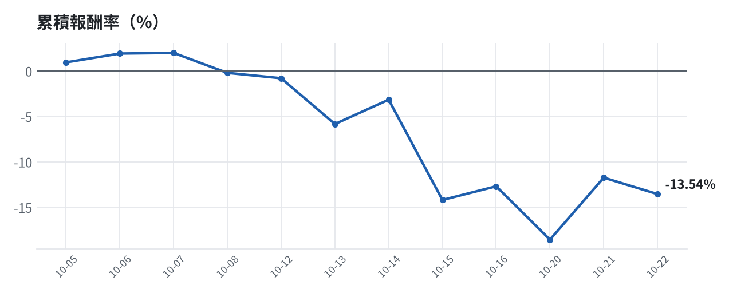
累積報酬走勢
台股投資競賽 開盤前更新 2026-10-23 | 40

